Slide 1
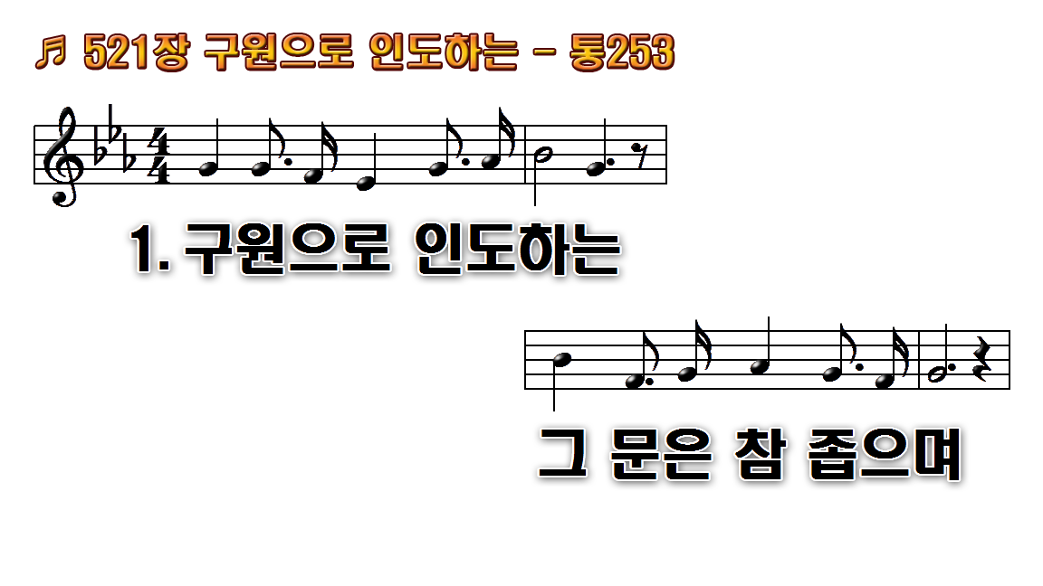
1.구원으로 인도하는 그 문은 참
2.이 세상의 많은 사람 큰
3.구원의 문 열렸으니 주의 공로
후.구원으로 인도하는 그 좁은

Slide 2
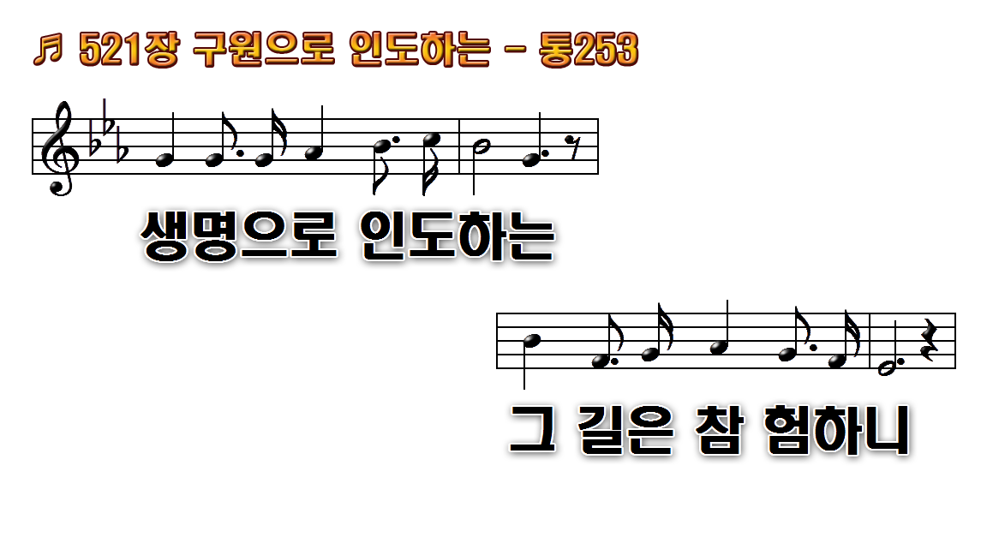
1.구원으로 인도하는 그 문은 참
2.이 세상의 많은 사람 큰
3.구원의 문 열렸으니 주의 공로
후.구원으로 인도하는 그 좁은

Slide 3
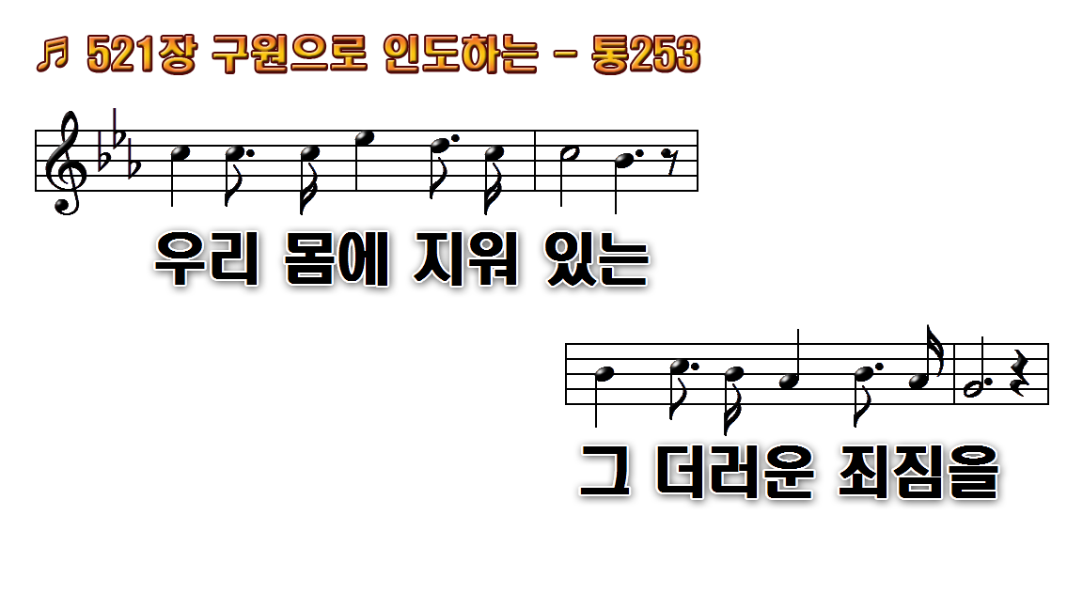
1.구원으로 인도하는 그 문은 참
2.이 세상의 많은 사람 큰
3.구원의 문 열렸으니 주의 공로
후.구원으로 인도하는 그 좁은

Slide 4
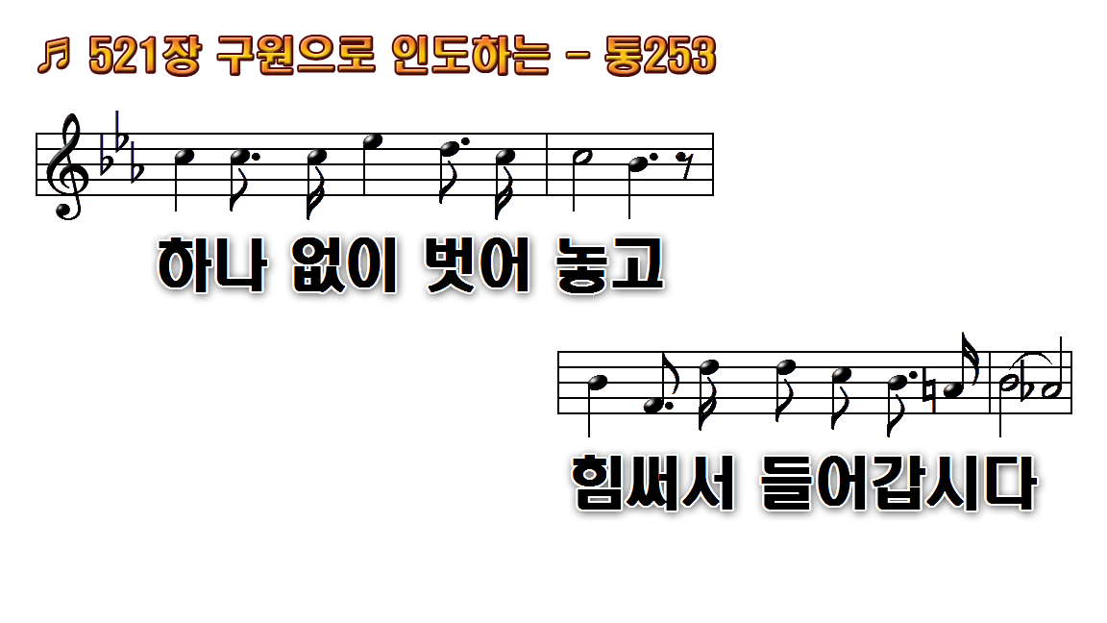
1.구원으로 인도하는 그 문은 참
2.이 세상의 많은 사람 큰
3.구원의 문 열렸으니 주의 공로
후.구원으로 인도하는 그 좁은

Slide 5

1.구원으로 인도하는 그 문은 참
2.이 세상의 많은 사람 큰
3.구원의 문 열렸으니 주의 공로
후.구원으로 인도하는 그 좁은

Slide 6
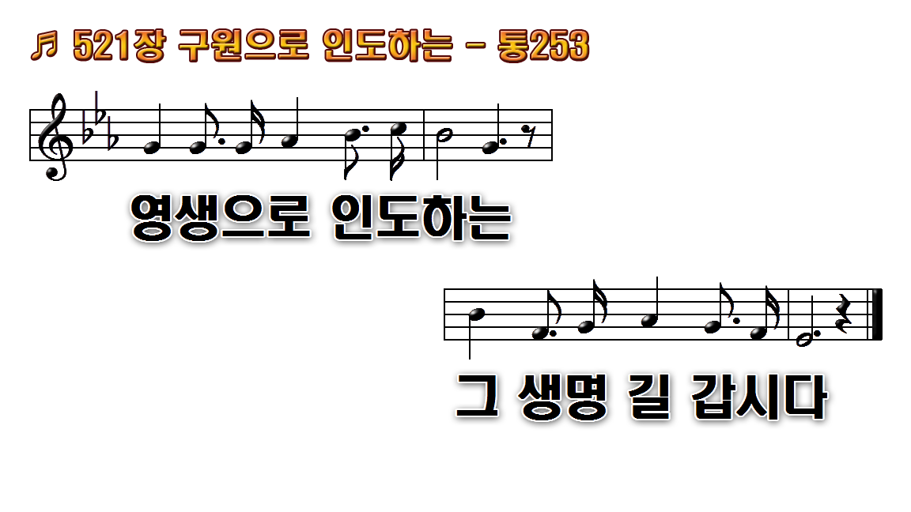
1.구원으로 인도하는 그 문은 참
2.이 세상의 많은 사람 큰
3.구원의 문 열렸으니 주의 공로
후.구원으로 인도하는 그 좁은

Slide 7
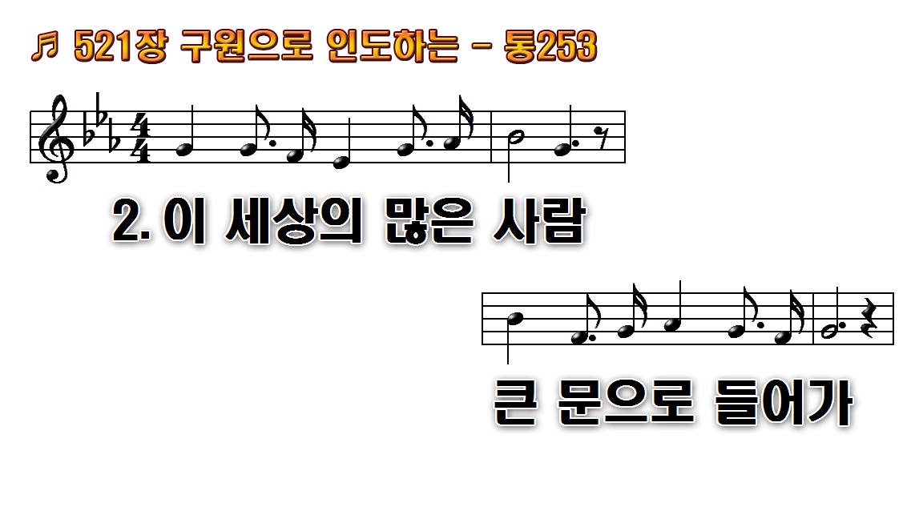
1.구원으로 인도하는 그 문은 참
2.이 세상의 많은 사람 큰
3.구원의 문 열렸으니 주의 공로
후.구원으로 인도하는 그 좁은

Slide 8
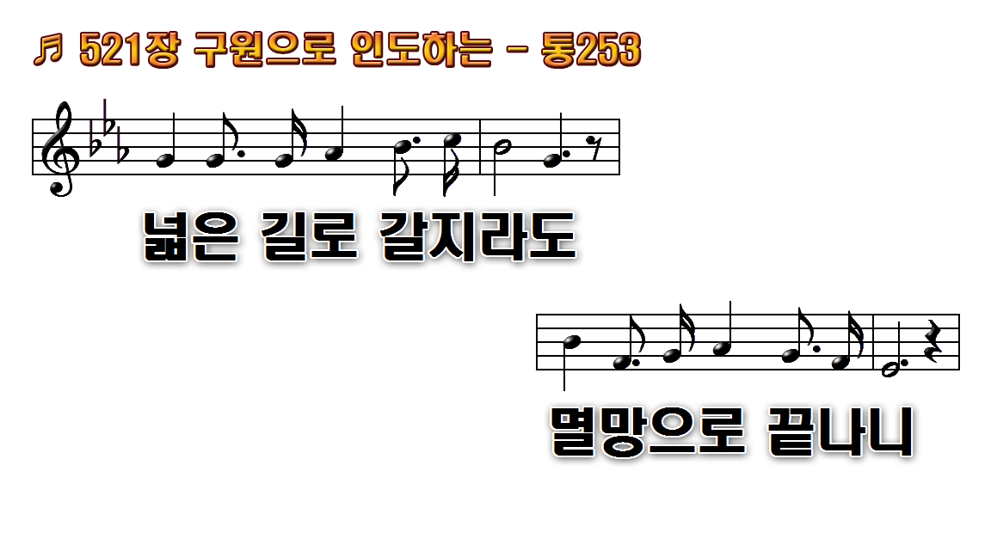
1.구원으로 인도하는 그 문은 참
2.이 세상의 많은 사람 큰
3.구원의 문 열렸으니 주의 공로
후.구원으로 인도하는 그 좁은

Slide 9

1.구원으로 인도하는 그 문은 참
2.이 세상의 많은 사람 큰
3.구원의 문 열렸으니 주의 공로
후.구원으로 인도하는 그 좁은

Slide 10
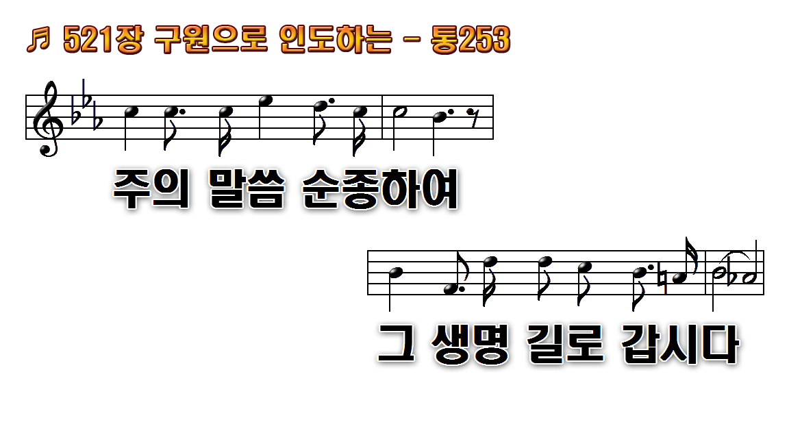
1.구원으로 인도하는 그 문은 참
2.이 세상의 많은 사람 큰
3.구원의 문 열렸으니 주의 공로
후.구원으로 인도하는 그 좁은

Slide 11
1.구원으로 인도하는 그 문은 참
2.이 세상의 많은 사람 큰
3.구원의 문 열렸으니 주의 공로
후.구원으로 인도하는 그 좁은

Slide 12
1.구원으로 인도하는 그 문은 참
2.이 세상의 많은 사람 큰
3.구원의 문 열렸으니 주의 공로
후.구원으로 인도하는 그 좁은

Slide 13

1.구원으로 인도하는 그 문은 참
2.이 세상의 많은 사람 큰
3.구원의 문 열렸으니 주의 공로
후.구원으로 인도하는 그 좁은

Slide 14

1.구원으로 인도하는 그 문은 참
2.이 세상의 많은 사람 큰
3.구원의 문 열렸으니 주의 공로
후.구원으로 인도하는 그 좁은

Slide 15

1.구원으로 인도하는 그 문은 참
2.이 세상의 많은 사람 큰
3.구원의 문 열렸으니 주의 공로
후.구원으로 인도하는 그 좁은

Slide 16

1.구원으로 인도하는 그 문은 참
2.이 세상의 많은 사람 큰
3.구원의 문 열렸으니 주의 공로
후.구원으로 인도하는 그 좁은

Slide 17
1.구원으로 인도하는 그 문은 참
2.이 세상의 많은 사람 큰
3.구원의 문 열렸으니 주의 공로
후.구원으로 인도하는 그 좁은

Slide 18
1.구원으로 인도하는 그 문은 참
2.이 세상의 많은 사람 큰
3.구원의 문 열렸으니 주의 공로
후.구원으로 인도하는 그 좁은

Slide 19

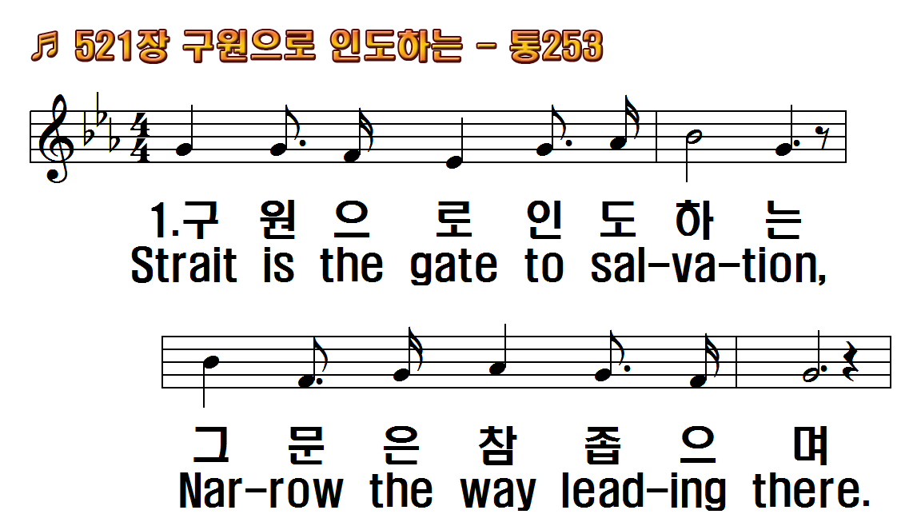
1.구원으로 인도하는
2.이세상의 많은 사람
3.구원의 문 열렸으니
후.구원으로 인도하는
1.Strait is the gate to salvation
2.Many prefer ample arches,
3.Jesus has open'd salvation.
R.Come, enter in at the strait

Slide 20
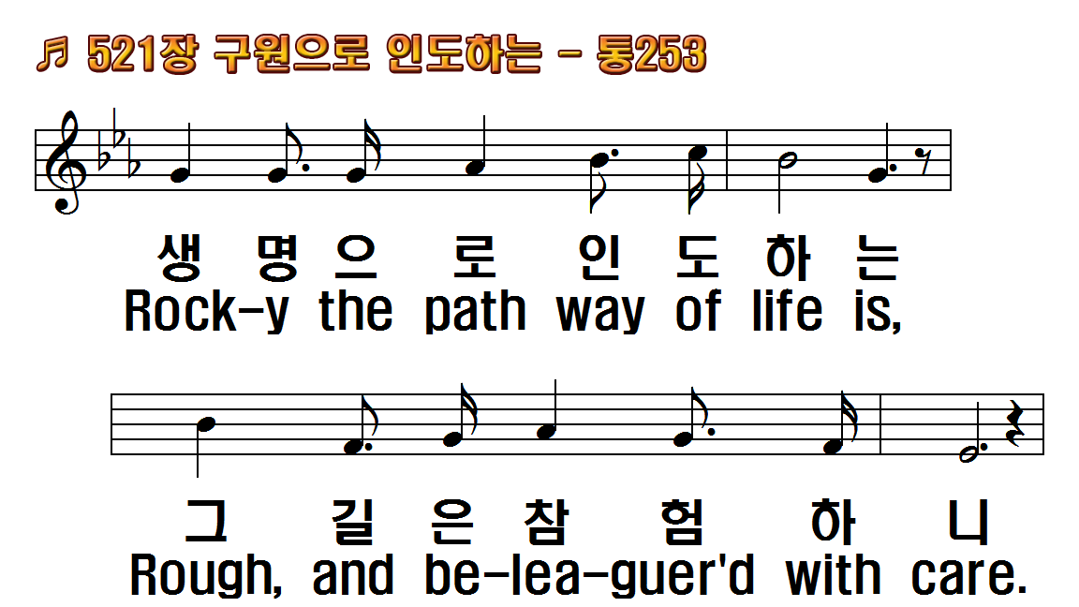
1.구원으로 인도하는
2.이세상의 많은 사람
3.구원의 문 열렸으니
후.구원으로 인도하는
1.Strait is the gate to salvation
2.Many prefer ample arches,
3.Jesus has open'd salvation.
R.Come, enter in at the strait

Slide 21
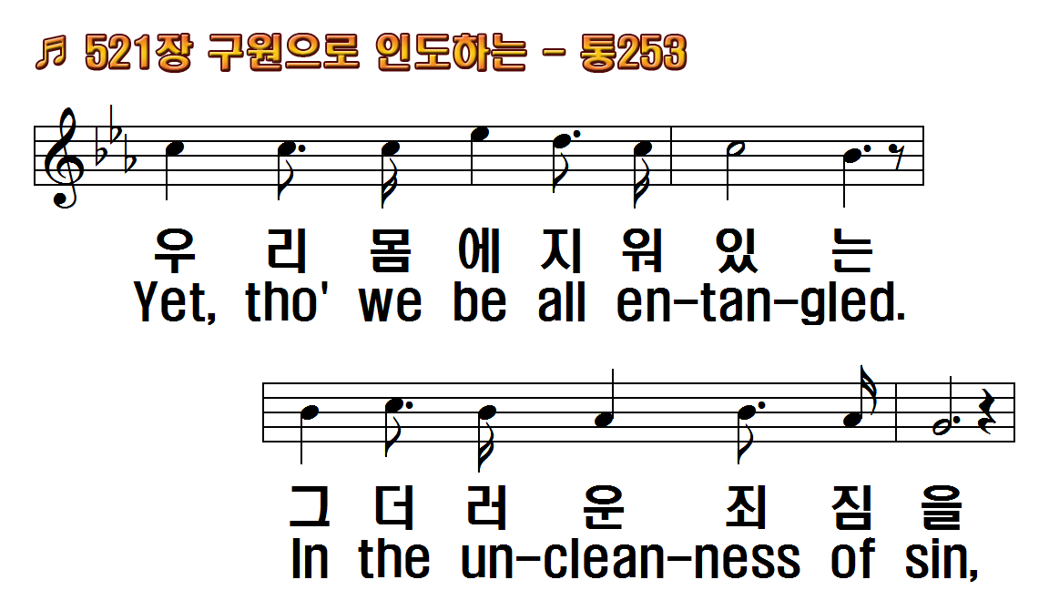
1.구원으로 인도하는
2.이세상의 많은 사람
3.구원의 문 열렸으니
후.구원으로 인도하는
1.Strait is the gate to salvation
2.Many prefer ample arches,
3.Jesus has open'd salvation.
R.Come, enter in at the strait

Slide 22
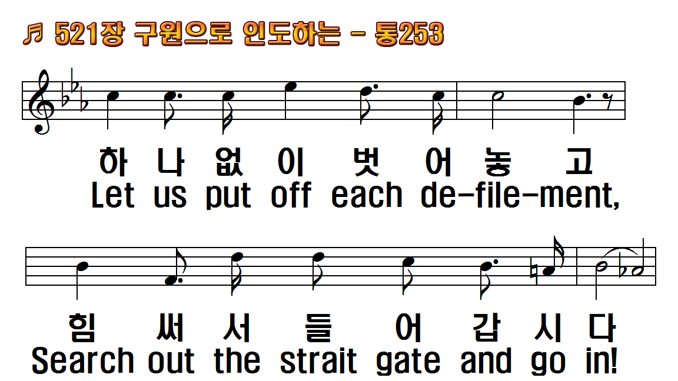
1.구원으로 인도하는
2.이세상의 많은 사람
3.구원의 문 열렸으니
후.구원으로 인도하는
1.Strait is the gate to salvation
2.Many prefer ample arches,
3.Jesus has open'd salvation.
R.Come, enter in at the strait

Slide 23
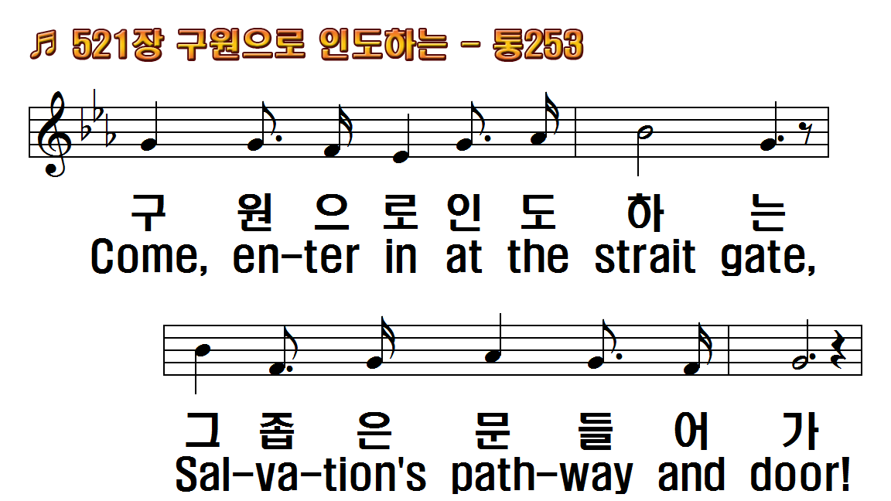
1.구원으로 인도하는
2.이세상의 많은 사람
3.구원의 문 열렸으니
후.구원으로 인도하는
1.Strait is the gate to salvation
2.Many prefer ample arches,
3.Jesus has open'd salvation.
R.Come, enter in at the strait

Slide 24
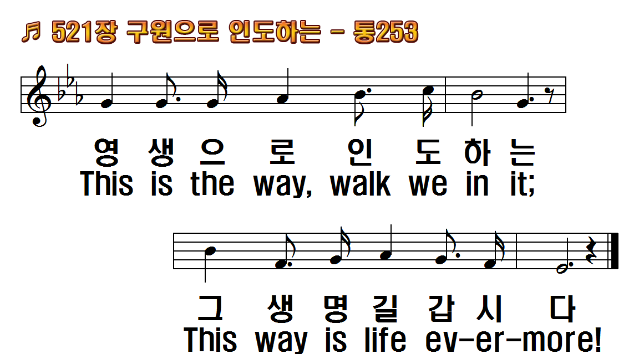
1.구원으로 인도하는
2.이세상의 많은 사람
3.구원의 문 열렸으니
후.구원으로 인도하는
1.Strait is the gate to salvation
2.Many prefer ample arches,
3.Jesus has open'd salvation.
R.Come, enter in at the strait

Slide 25
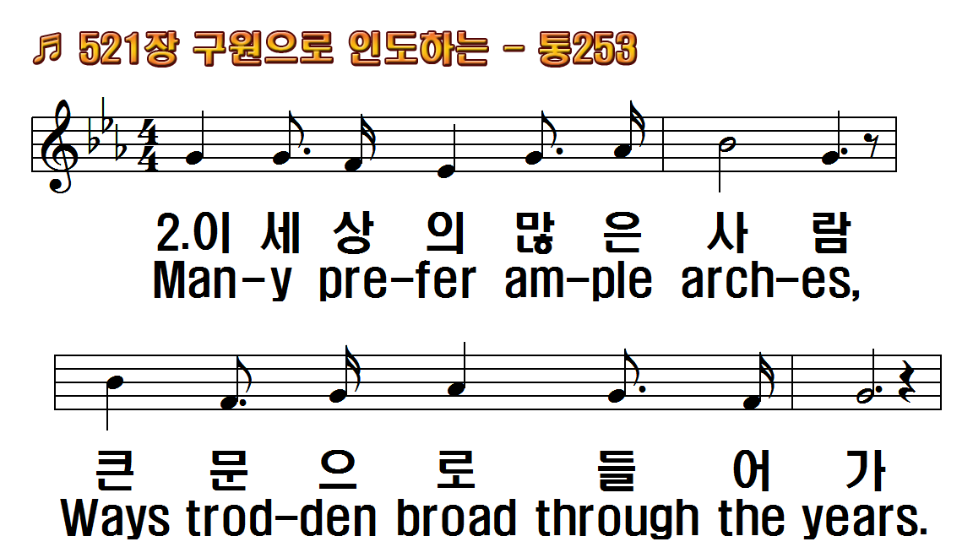
1.구원으로 인도하는
2.이세상의 많은 사람
3.구원의 문 열렸으니
후.구원으로 인도하는
1.Strait is the gate to salvation
2.Many prefer ample arches,
3.Jesus has open'd salvation.
R.Come, enter in at the strait

Slide 26
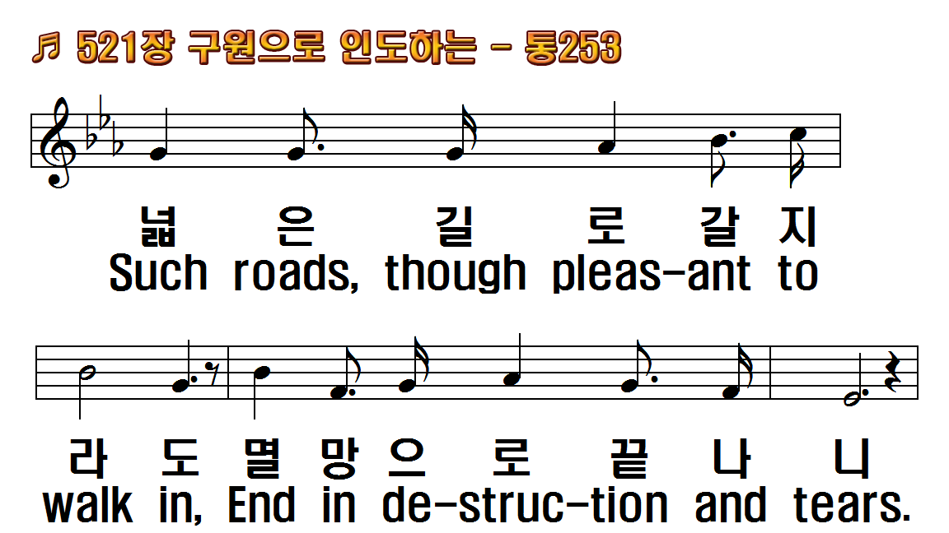
1.구원으로 인도하는
2.이세상의 많은 사람
3.구원의 문 열렸으니
후.구원으로 인도하는
1.Strait is the gate to salvation
2.Many prefer ample arches,
3.Jesus has open'd salvation.
R.Come, enter in at the strait

Slide 27
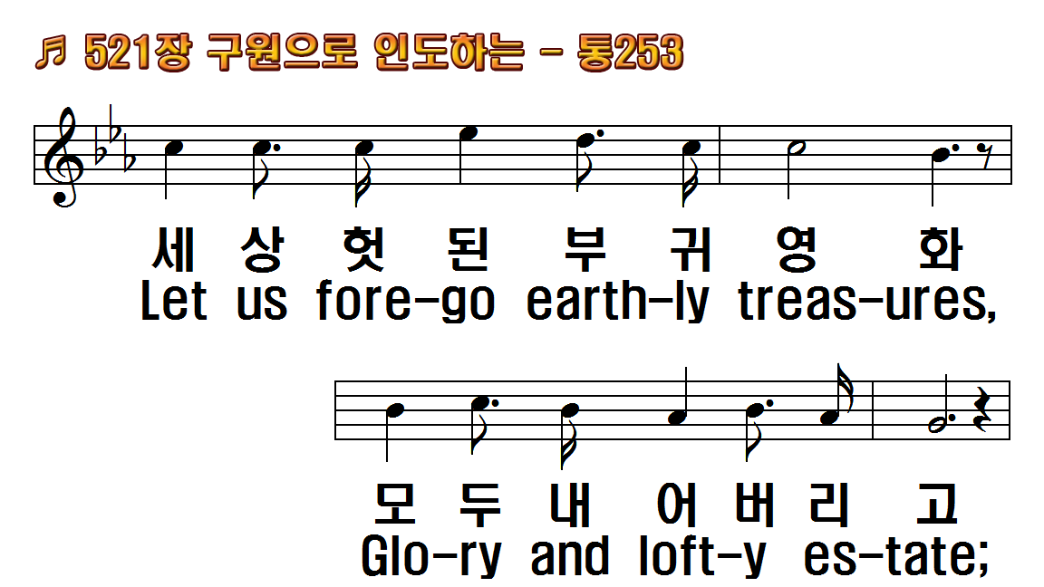
1.구원으로 인도하는
2.이세상의 많은 사람
3.구원의 문 열렸으니
후.구원으로 인도하는
1.Strait is the gate to salvation
2.Many prefer ample arches,
3.Jesus has open'd salvation.
R.Come, enter in at the strait

Slide 28
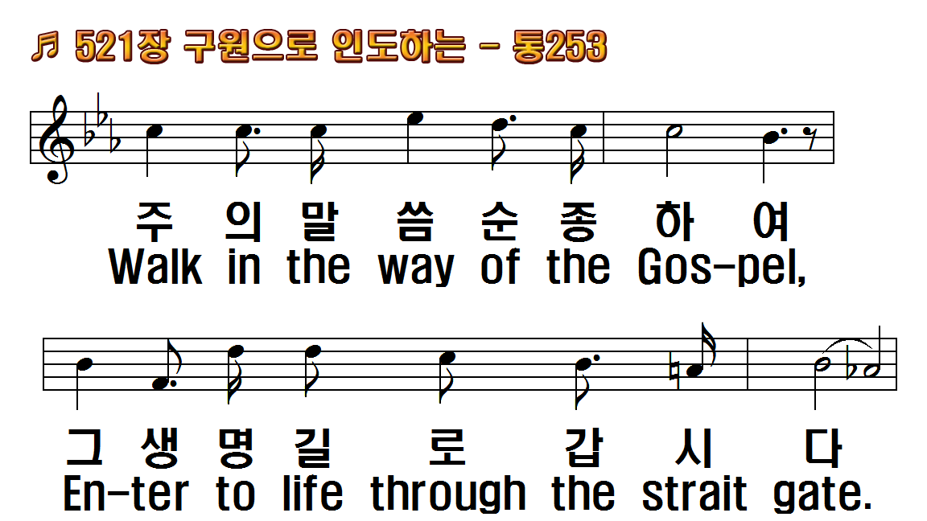
1.구원으로 인도하는
2.이세상의 많은 사람
3.구원의 문 열렸으니
후.구원으로 인도하는
1.Strait is the gate to salvation
2.Many prefer ample arches,
3.Jesus has open'd salvation.
R.Come, enter in at the strait

Slide 29
1.구원으로 인도하는
2.이세상의 많은 사람
3.구원의 문 열렸으니
후.구원으로 인도하는
1.Strait is the gate to salvation
2.Many prefer ample arches,
3.Jesus has open'd salvation.
R.Come, enter in at the strait

Slide 30
1.구원으로 인도하는
2.이세상의 많은 사람
3.구원의 문 열렸으니
후.구원으로 인도하는
1.Strait is the gate to salvation
2.Many prefer ample arches,
3.Jesus has open'd salvation.
R.Come, enter in at the strait

Slide 31
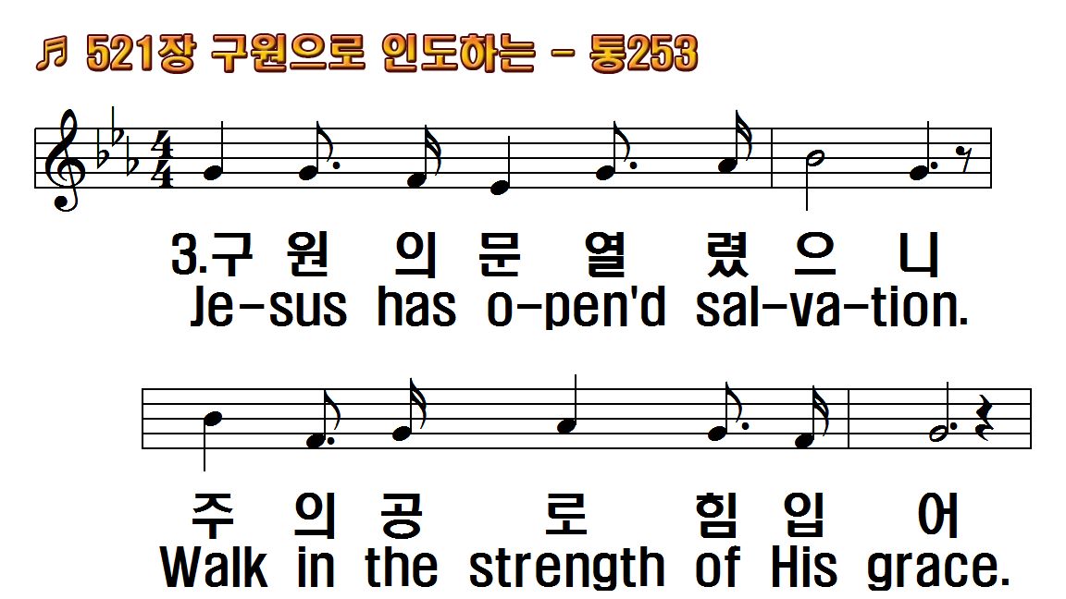
1.구원으로 인도하는
2.이세상의 많은 사람
3.구원의 문 열렸으니
후.구원으로 인도하는
1.Strait is the gate to salvation
2.Many prefer ample arches,
3.Jesus has open'd salvation.
R.Come, enter in at the strait

Slide 32
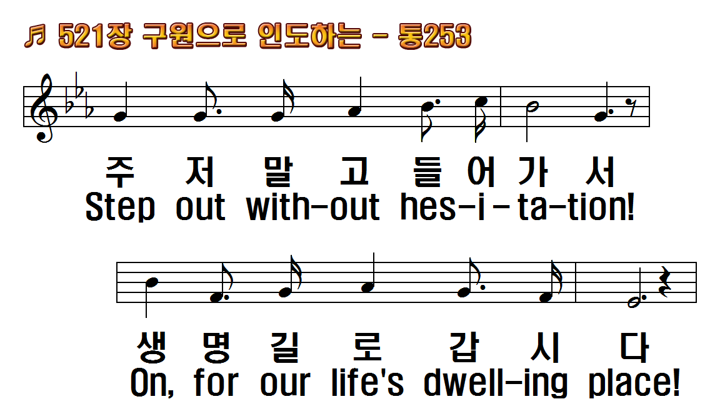
1.구원으로 인도하는
2.이세상의 많은 사람
3.구원의 문 열렸으니
후.구원으로 인도하는
1.Strait is the gate to salvation
2.Many prefer ample arches,
3.Jesus has open'd salvation.
R.Come, enter in at the strait

Slide 33
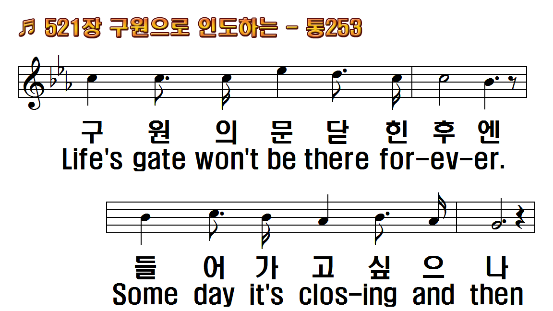
1.구원으로 인도하는
2.이세상의 많은 사람
3.구원의 문 열렸으니
후.구원으로 인도하는
1.Strait is the gate to salvation
2.Many prefer ample arches,
3.Jesus has open'd salvation.
R.Come, enter in at the strait

Slide 34
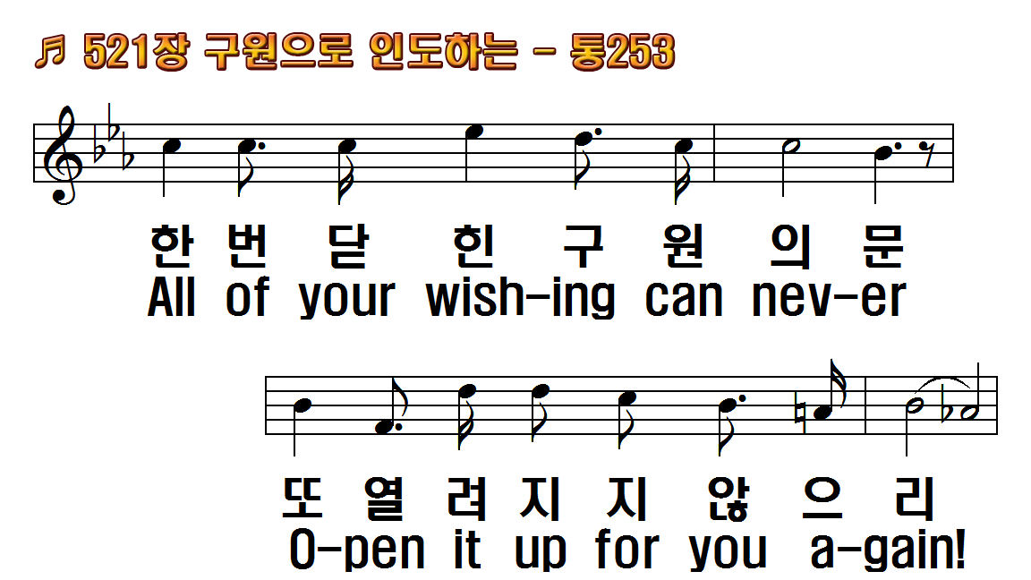
1.구원으로 인도하는
2.이세상의 많은 사람
3.구원의 문 열렸으니
후.구원으로 인도하는
1.Strait is the gate to salvation
2.Many prefer ample arches,
3.Jesus has open'd salvation.
R.Come, enter in at the strait

Slide 35
1.구원으로 인도하는
2.이세상의 많은 사람
3.구원의 문 열렸으니
후.구원으로 인도하는
1.Strait is the gate to salvation
2.Many prefer ample arches,
3.Jesus has open'd salvation.
R.Come, enter in at the strait

Slide 36
1.구원으로 인도하는
2.이세상의 많은 사람
3.구원의 문 열렸으니
후.구원으로 인도하는
1.Strait is the gate to salvation
2.Many prefer ample arches,
3.Jesus has open'd salvation.
R.Come, enter in at the strait

